Slide 1
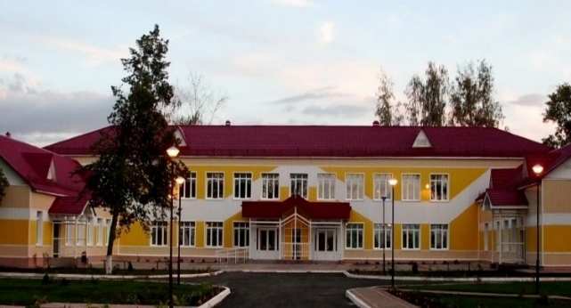
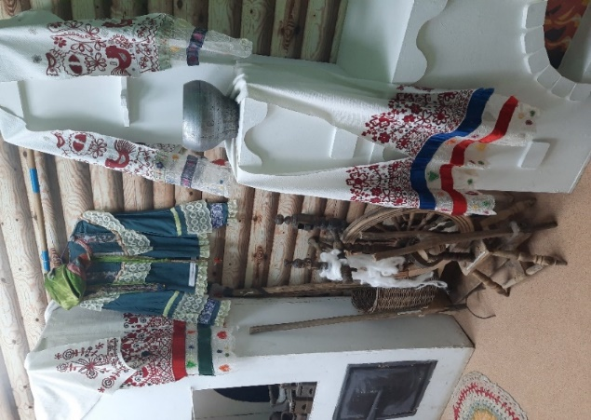
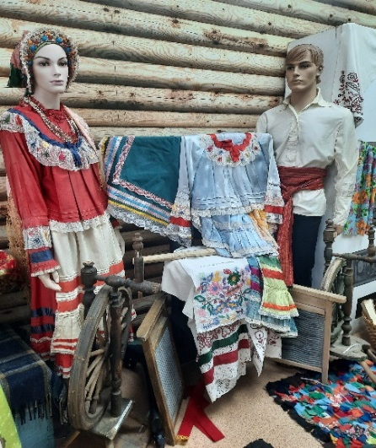
«Настоящее, которое помнит прошлое, достойно будущего!»
Школьный историко-краеведческий музей «Романовский Сказ»

Slide 2
Цель:
создание условий для совершенствования образовательного процесса и воспитания чувства гражданственности и патриотизма средствами музейной педагогики.
Задачи:
1.Формирование интереса учащихся к историческому, культурному наследию Липецкого края через экскурсионную, организационно-массовую, исследовательскую и поисковую деятельность музея.
2. Привлечение родителей и представителей общественности к музейной деятельности, взаимодействие с природоохранными и экологическими организациями.
3. Воспитание патриотических чувств гордости и любви к историческому и культурному наследию своей малой родины.

Slide 3
Приоритетные направления деятельности

Slide 4
Структура музея
Учредитель музея
Директор МБОУ НОШ с.Ленино
Совет музея
Актив музея
Профильные группы
Культурно-массовая
Пресс-центр
«Голос истории»
Выставочно-экскурсионная «Сказ»
Проектно-исследовательская
«Академия школьных мудрецов»
Поисково-фондовая «Искатель»

Slide 5
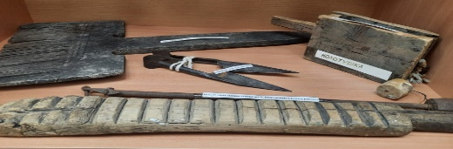
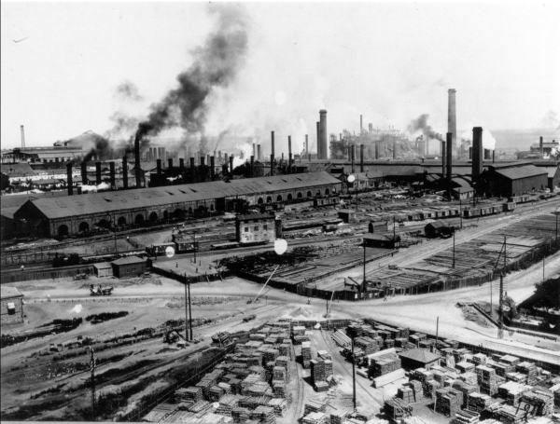
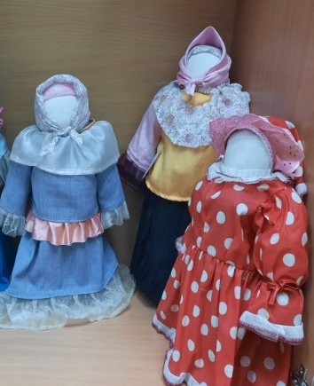
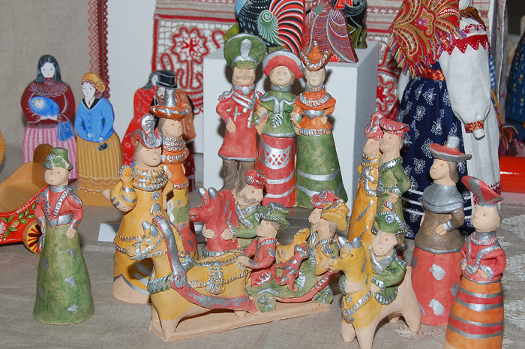
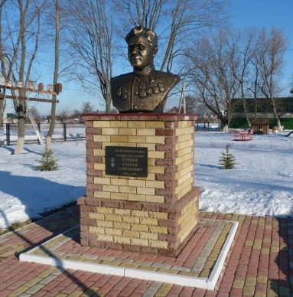
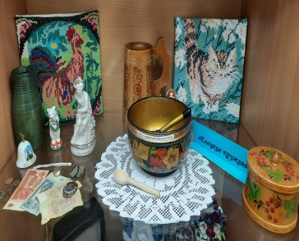
Экспозиции музея
«История села в эпоху средневековья»
«Пётр I на липецкой земле»
«Романовская игрушка. Кукла- душа народа»
«Липецкий край в годы Великой Отечественной войны
и в послевоенное время»
«Страницы истории школы»

Slide 6
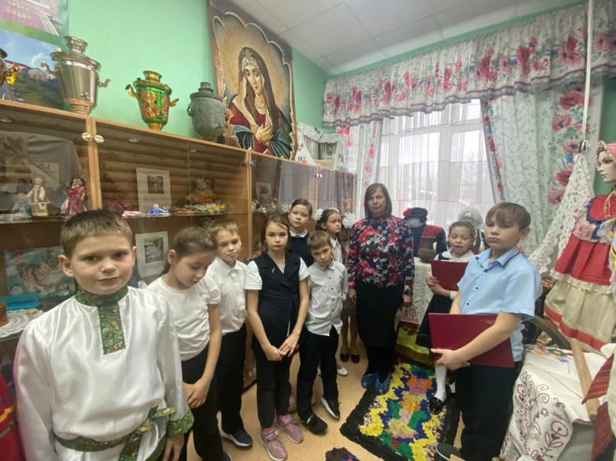
Открытие музея
19 января 2021г.
Литературно-музыкальная композиция «Край мастеров»
Экскурсия «Листая страницы истории села Романово…»

Slide 7
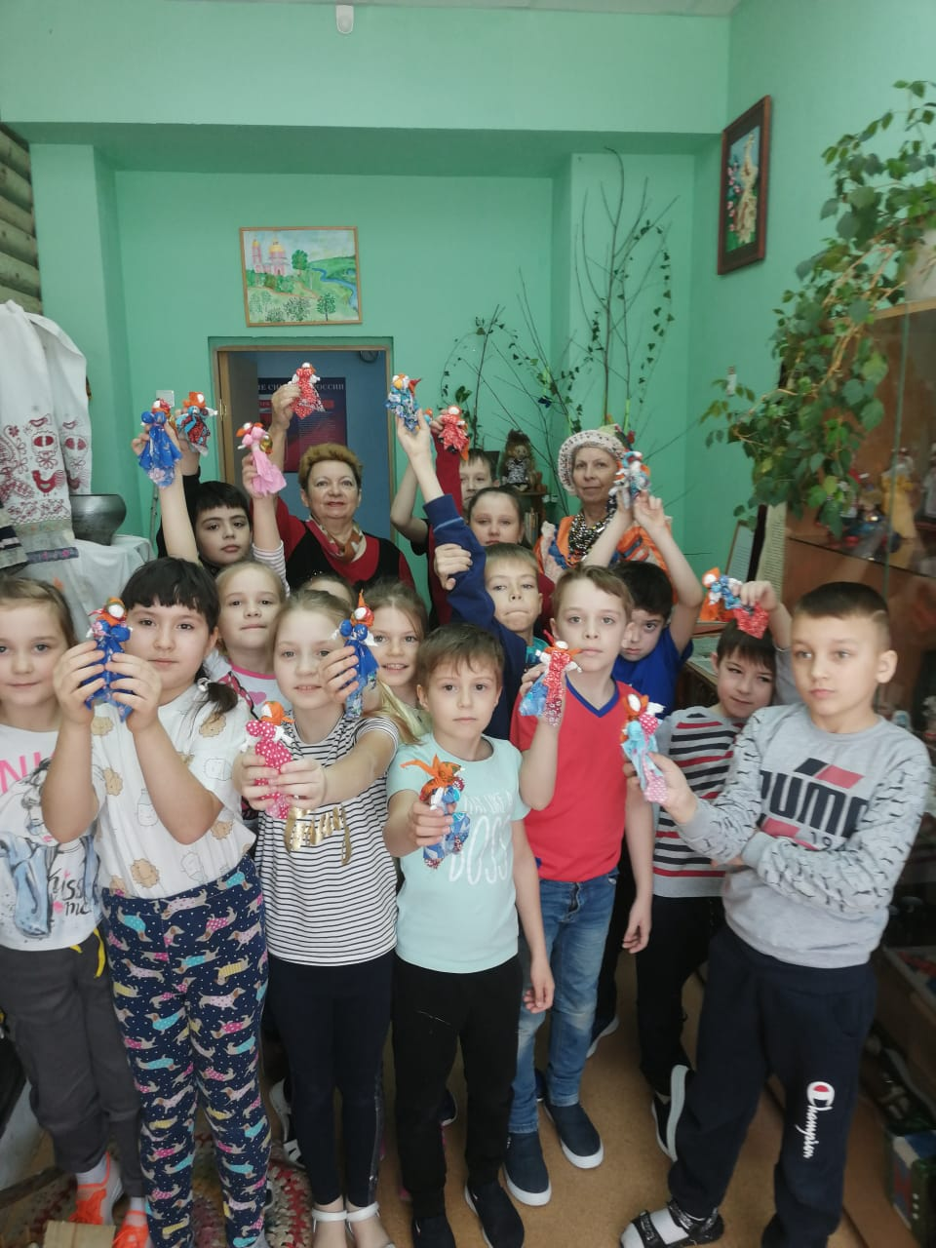
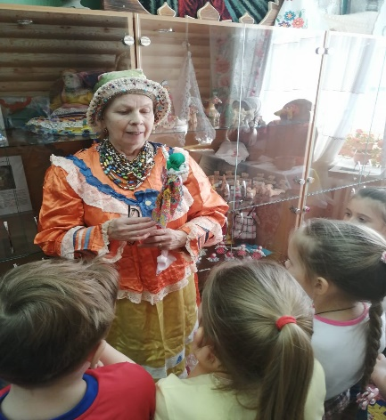
День музея
25 марта 2021г.
Заочное путешествие
«Удивительные музеи»
Экскурсия в музей «Романовский Сказ» по материалам экспозиции « Кукла – душа народа»

Slide 8
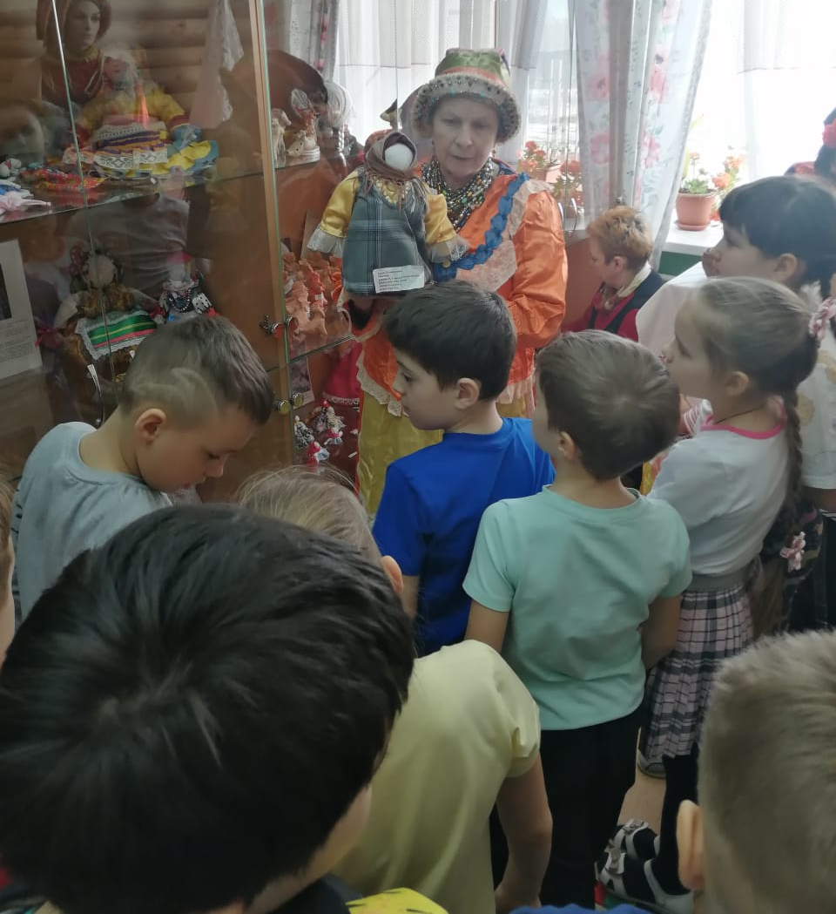
Ярмарка ремёсел
7 апреля 2021г.
Экскурсия в музей «Романовский Сказ» по материалам экспозиции
« Романовская игрушка. Кукла- душа народа»

Slide 9
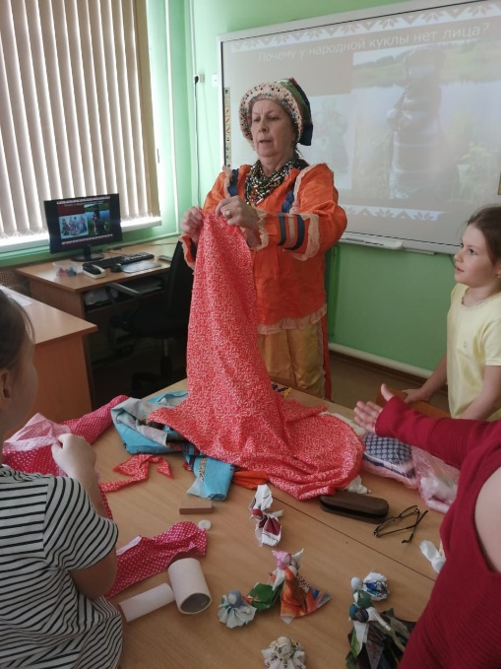
Ярмарка ремёсел
Мастер-класс
«Секрет тряпичной куклы»
( проводила Арсентьева Любовь Алексеевна.)

Slide 10
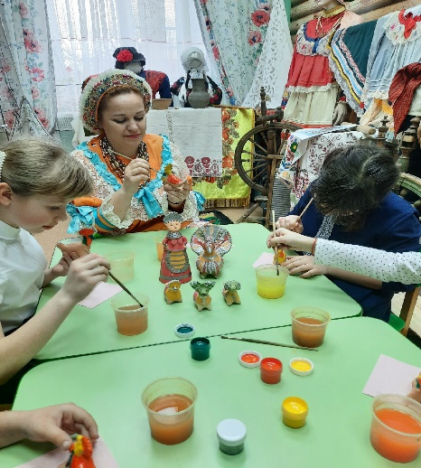
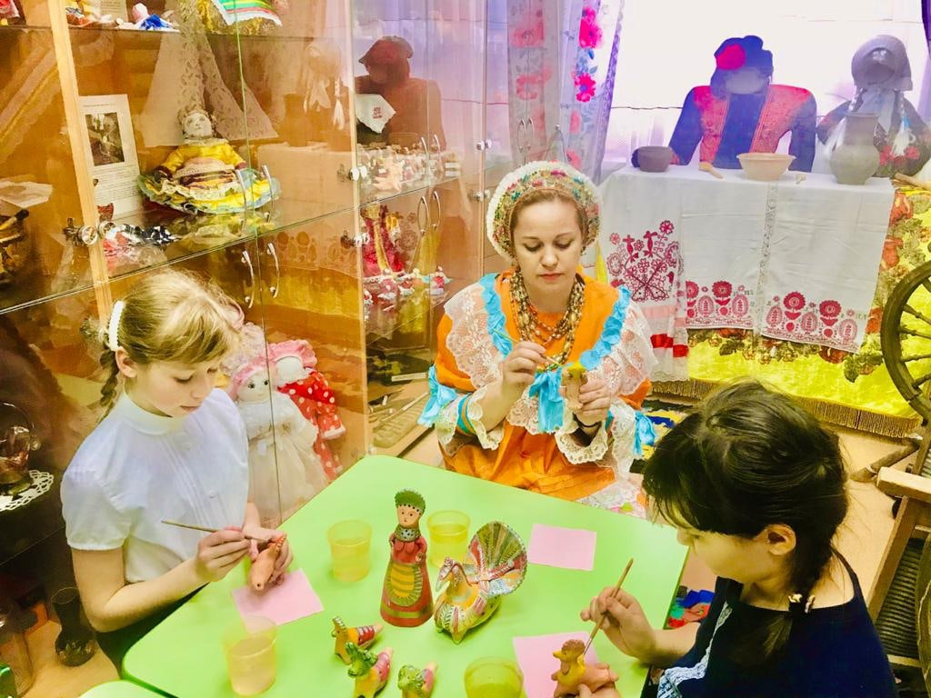
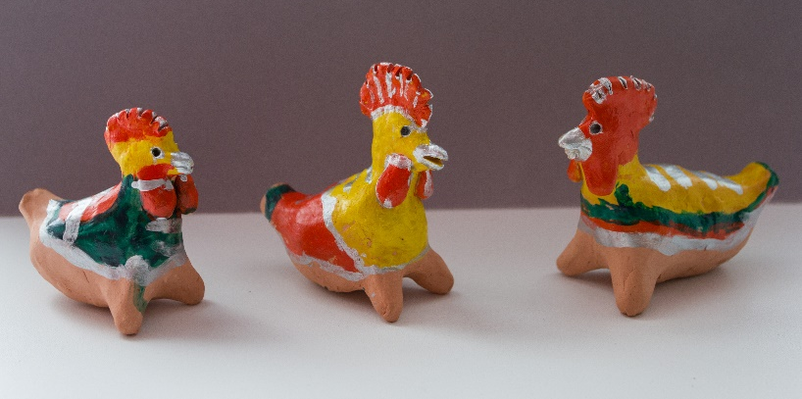
Ярмарка ремёсел
Мастер-класс «Романовская игрушка»
( проводила Ключникова Анна Леонидовна .)

Slide 11
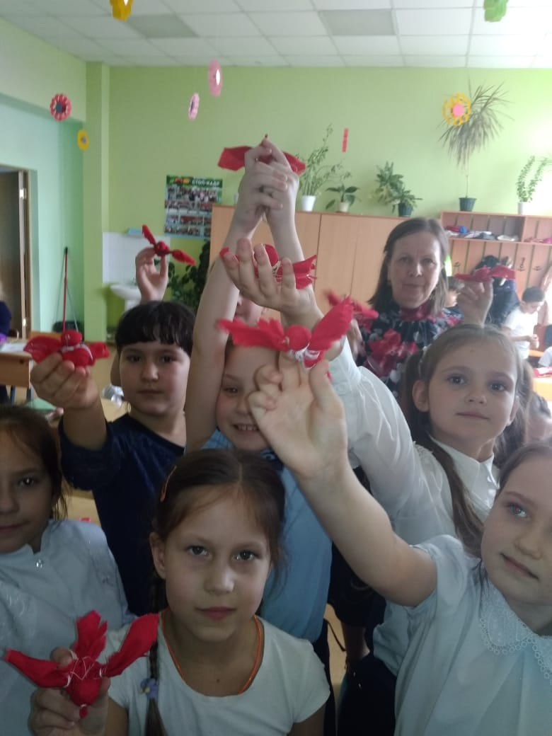
Участие во Всероссийской акции
«Дни единых действий»
Мастер-класс по изготовлению птиц из ткани к «Дню птиц»
( проводила Ключникова А.Л .)

Slide 12
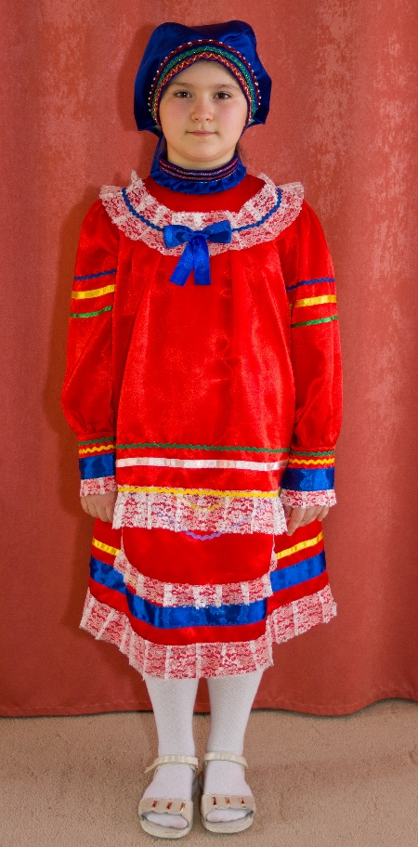
Участие во Всероссийском детском фестивале народной культуры
«Наследники традиций»
Номинации: «Этнографический костюм», «Художественная керамика».

